Slide 1

Bringing ideas to life
Notes:
Good luck <3 you can all do it!

Slide 2
About us
Founded in 2018
Scrum methodology:
Each week was a Sprint
Each day we had a meeting to check the status of the project
Notes:
-DON’T FUCKING TALK TOO MUCH

Slide 3

How we decided to solve the problem
Focus on the usability and the user friendliness
Reuse and recycle
MIT license

Slide 4


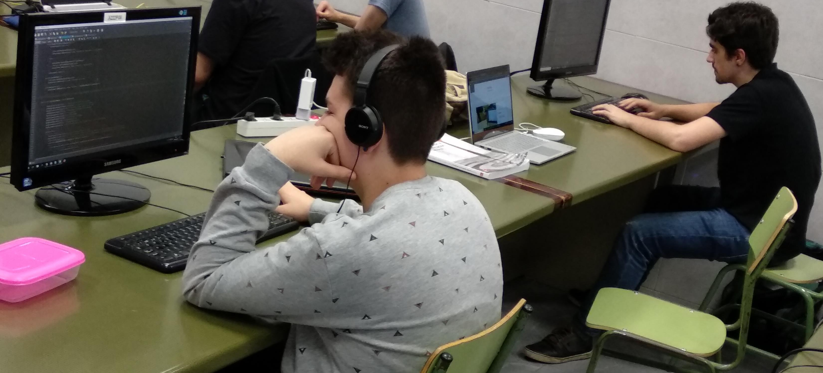
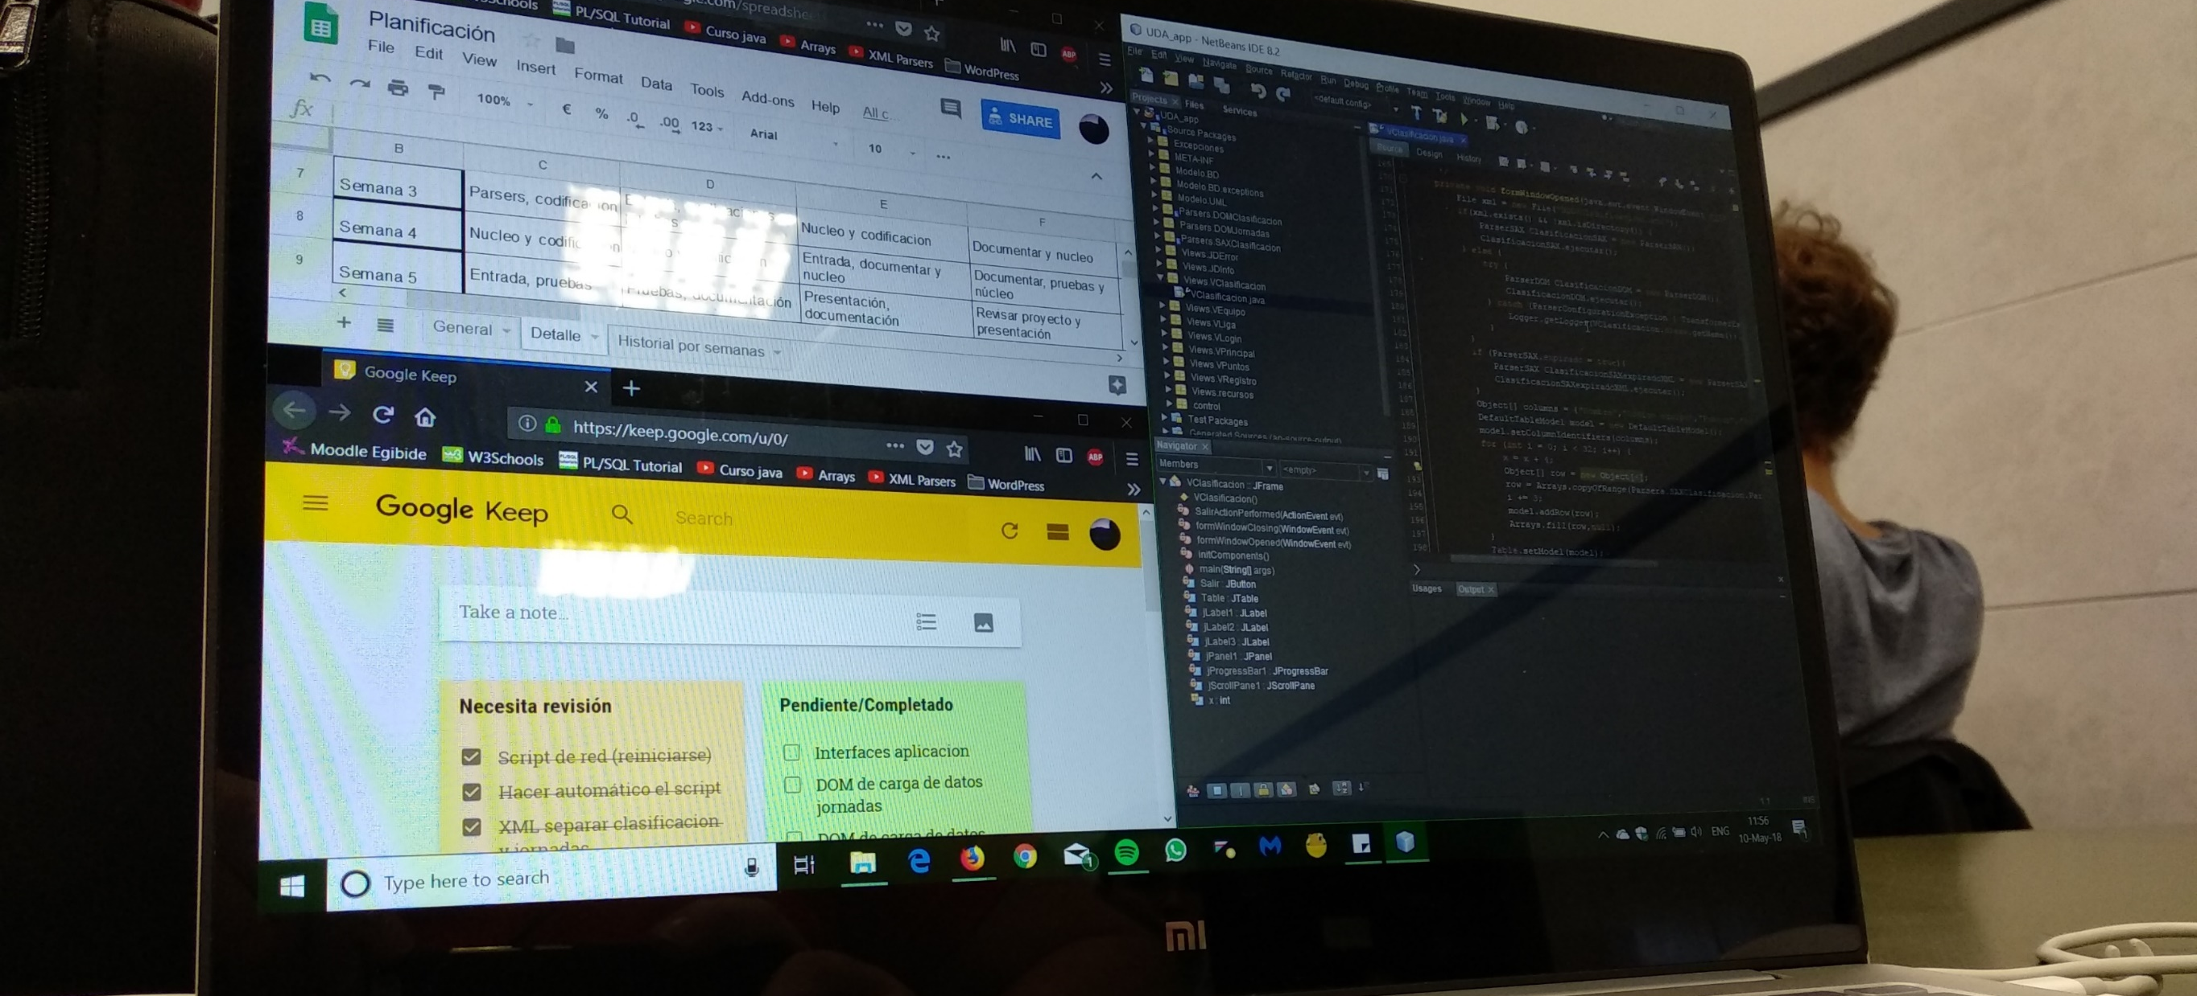
Desarrollo
Notes:
Vamos a hablar sobre el desarrollo y la experinecia de crear la aplicación

Slide 5
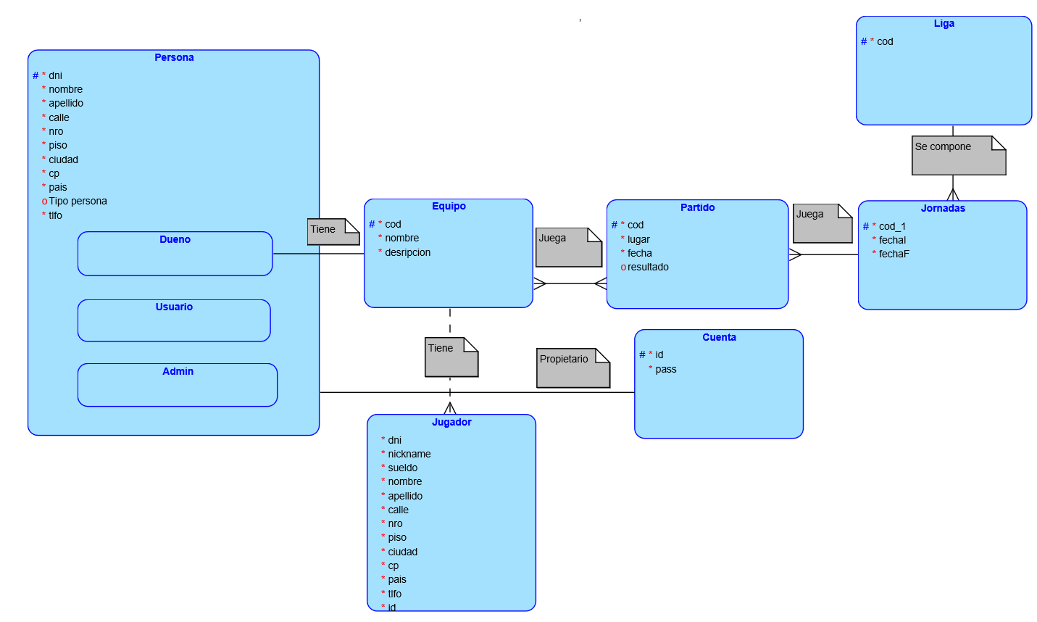
MER

Slide 6
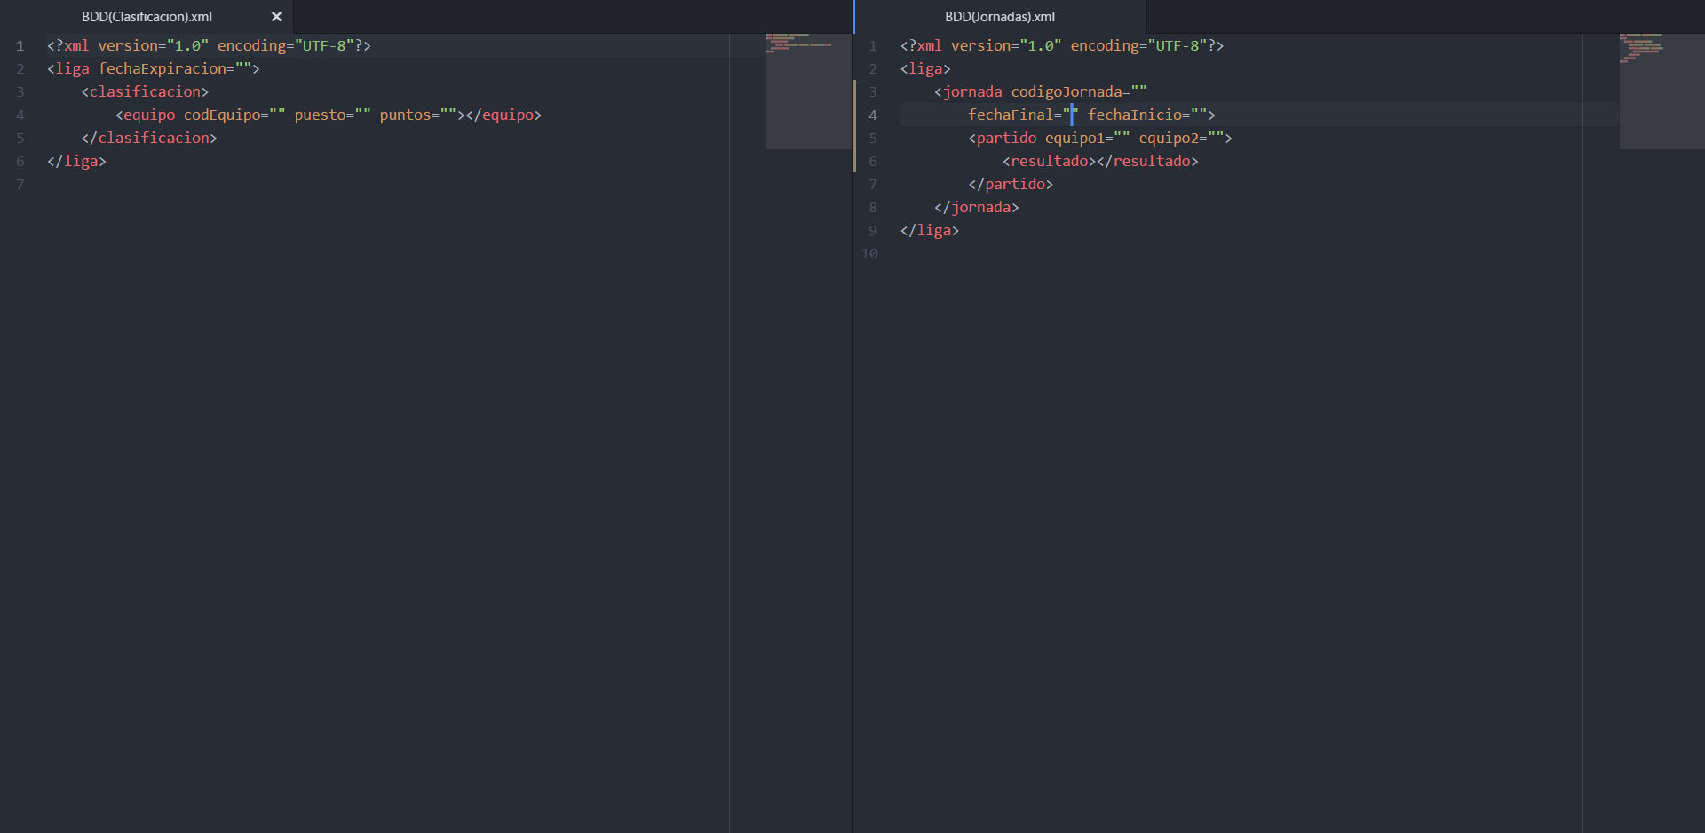
Xml
Notes:
-XML no era igual al principio que al final

Slide 7
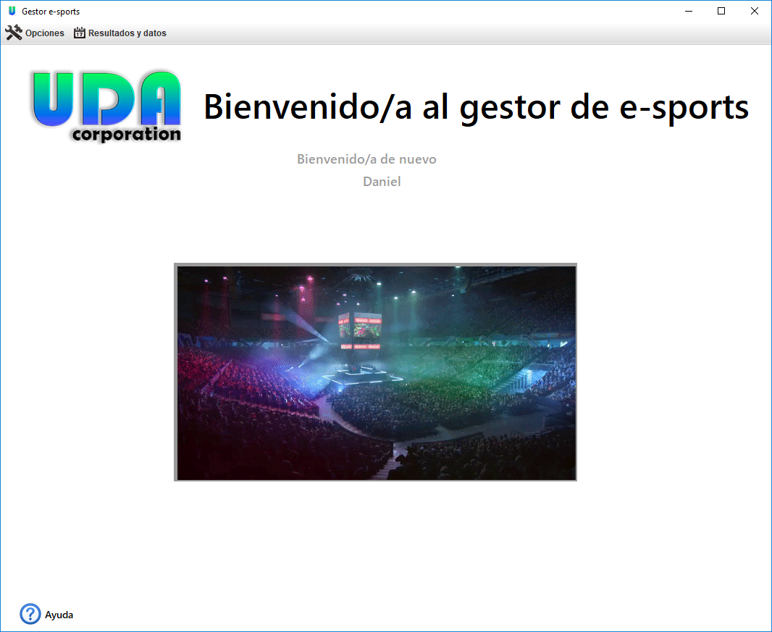
Diseño

Slide 8
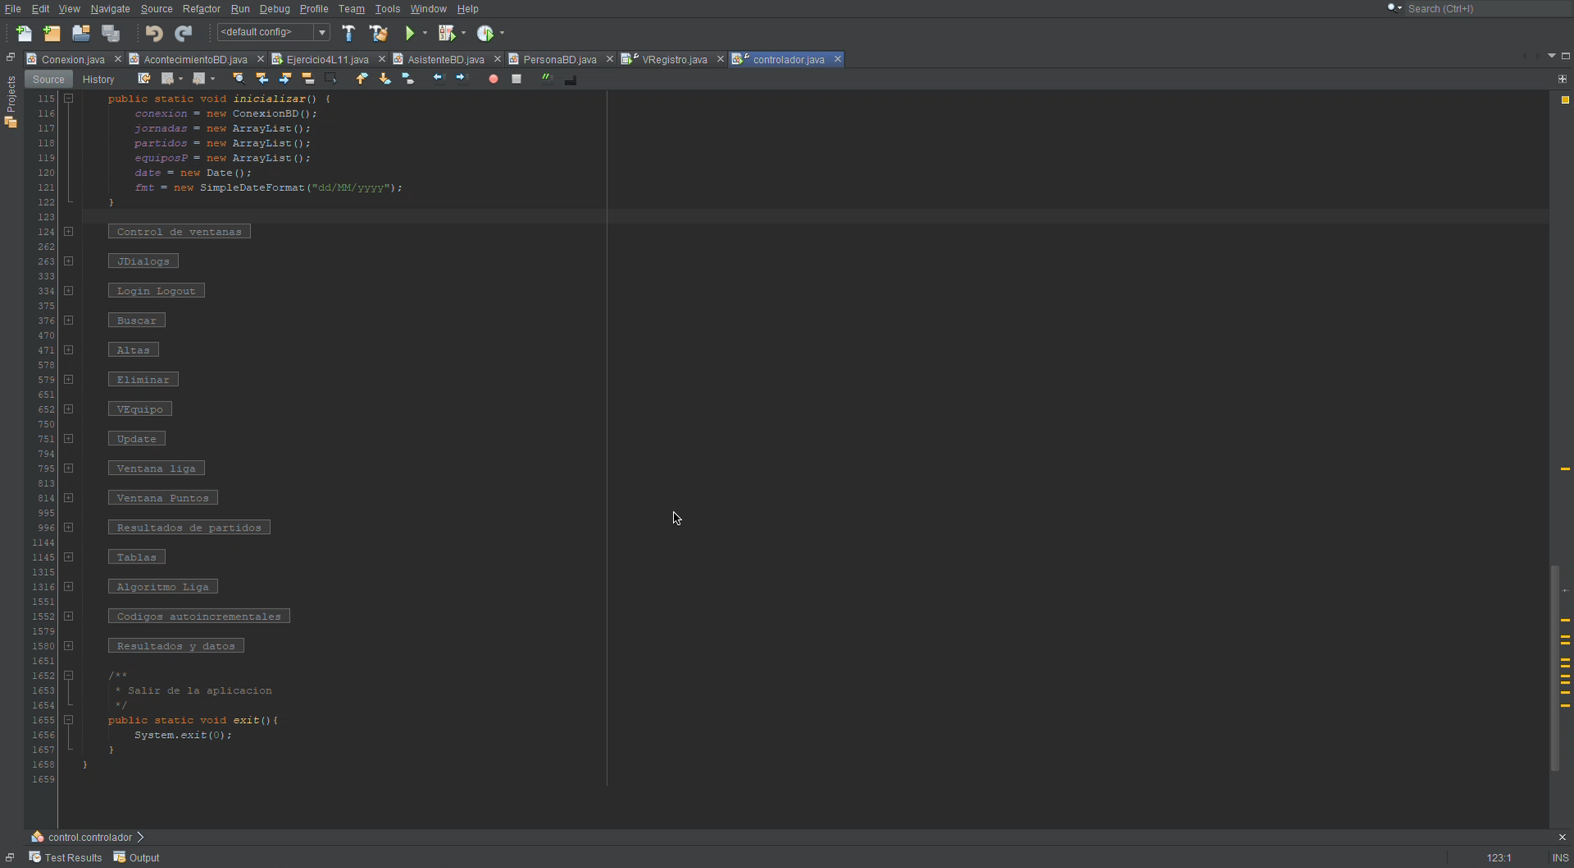
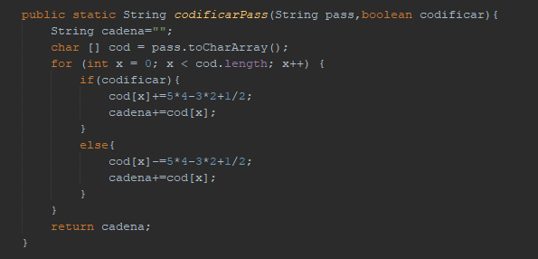
Estructuración de código

Slide 9
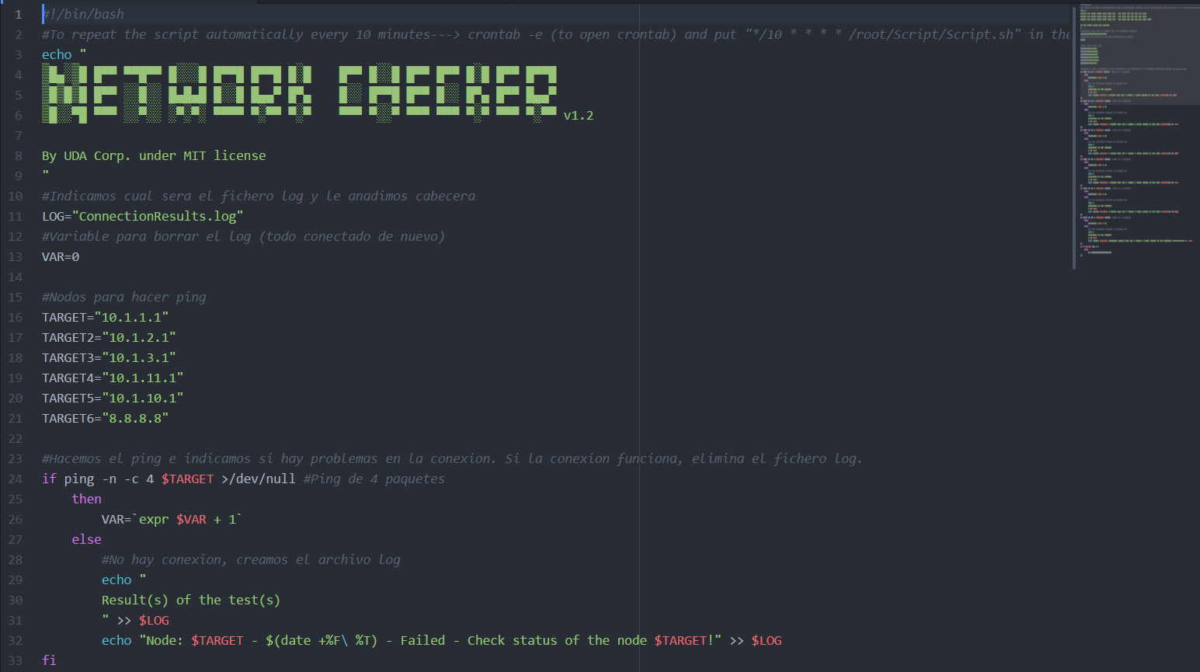
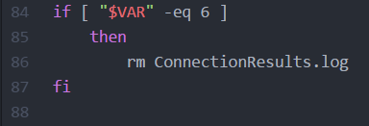
Script de red
Notes:
-Lógica del script
-Problema con el for
-Variable que elimina el log cuando hay conexión.

Slide 10
Wordpress

Slide 11
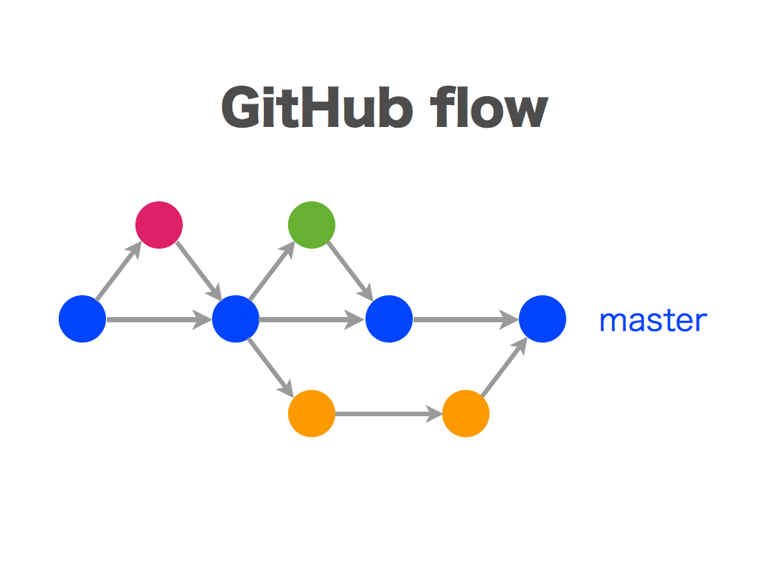
El uso de Github
Usar “forks” de un “master” para evitar conflictos mayores
Hacer un “merge” antes de comenzar a trabajar y al final del día

Slide 12

Demo

Slide 13
¿DUDAS?

Slide 14
Gracias por su atención

